Slide 1




Chronisches Schmerzsyndrom und aktuelle Therapiekonzepte im Fokus der Verkehrssicherheit
Helmut F. Novak
Universitätsklinik für Neurologie
Christian Doppler Klinik Salzburg
und
Nervenzentrum Oberndorf
Verkehrsmedizinisches Symposium
Salzburg, 15.11.2024

Slide 2

Conflict of Interest
Nervenzentrum
------Oberndorf------
Med. univ. Dr.
Helmut F. Novak,
PM.ME.
Arzt für Allgemeinmedizin
Facharzt für Neurologie und Psychiatrie (Intensivmedizin)
Psychotherapeut (Systemische Familientherapie)
Spezialisierung in Palliativmedizin und Psychosomatische Medizin
Akupunktur
Manuelle Medizin
Notarzt
Psychosoziale Medizin
Spezielle Schmerztherapie
Taucherarzt (ÖGTH)
Salzburger Straße 56
5110 Oberndorf bei Salzburg
Tel. 0676-9312004 Fax 06272-40655
helmutfnovak@gmail.com
Wahlarzt für alle Kassen
XY
Helmut F. Novak has received speaker’s honoraria from Baxter Austria, Astellas Pharma, SCS-Angelini Pharmaceuticals, Fresenius Medical Care Austria and Orion Pharma, from UCB Pharma for clinical medication monitoring, travel grants from Fresenius Kabi Austria and as consultant for Hayward Medical Communications.

Slide 3
Agenda
Chronisches Schmerzsyndrom
Therapiekonzepte
Auswirkung auf die Verkehrssicherheit
Fazit

Slide 4
Agenda
Chronisches Schmerzsyndrom
Therapiekonzepte
Auswirkung auf die Verkehrssicherheit
Fazit

Slide 5
Definition Chronisches Schmerzsyndrom
Schmerzen, die länger als drei Monate andauern und nicht mehr als Symptom einer akuten Erkrankung betrachtet werden können
Verschiedene Ursachen:
Verletzungen, Entzündungen, degenerative Erkrankungen, neuropathische Schmerzen
Biologische Mechanismen:
Sensibilisierung des Nervensystems, Veränderungen in der Schmerzverarbeitung im Gehirn – „Schmerzgedächtnis“
Psychologische Faktoren:
Einfluss von Stress, Angst und Depression auf die Schmerzwahrnehmung

Slide 6
Definition Chronisches Schmerzsyndrom
Anhaltende somatoforme Schmerzstörung F45.40
  Andauernder, schwerer und quälender Schmerz, der durch einen physiologischen Prozess oder eine körperliche Störung nicht hinreichend erklärt werden kann, in Verbindung mit emotionalen Konflikten oder psychosozialen Belastungen, hauptverantwortlich für Beginn, Schweregrad, Exazerbation oder Aufrechterhaltung der Schmerzen. Folge ist meist eine beträchtlich gesteigerte Suche nach persönlicher oder medizinischer Hilfe und Unterstützung.

Slide 7
Definition Chronisches Schmerzsyndrom
Chronische Schmerzstörung mit somatischen und psychischen Faktoren F45.41
  Seit mindestens 6 Monaten bestehende Schmerzen in einer oder mehreren anatomischen Regionen mit Ausgangspunkt in einem physiologischen Prozess oder einer körperlichen Störung. Psychische Faktoren spielen eine wichtige Rolle für Schweregrad, Exazerbation oder Aufrechterhaltung der Schmerzen, sind jedoch nicht ursächlich für deren Beginn. Der Schmerz verursacht in klinisch bedeutsamer Weise Leiden und Beeinträchtigungen in sozialen, beruflichen oder anderen wichtigen Funktionsbereichen.

Slide 8
Definition Chronisches Schmerzsyndrom
Andauernde Persönlichkeitsänderung bei chronischem Schmerzsyndrom F62.80
  Gekennzeichnet durch hochgradige Abhängigkeit sowie Anspruchs- und Erwartungshaltung gegenüber anderen und Überzeugung, durch die Krankheit verändert oder stigmatisiert worden zu sein. Führt zur Unfähigkeit, enge und vertrauensvolle persönliche Beziehungen aufzunehmen und beizubehalten und zu sozialer Isolation. Weiters Passivität, verminderte Interessen und Vernachlässigung von Freizeitbeschäftigungen, ständige Beschwerden über Kranksein, verbunden mit hypochondrischen Klagen, kränkelndem Verhalten, dysphorische oder labile Stimmung und Probleme in der sozialen und beruflichen Funktionsfähigkeit.

Slide 9
Häufigkeit Chronisches Schmerzsyndrom
Rund 1,8 Millionen Menschen leiden in Österreich an chronischen Schmerzen.
Das verursacht hochgerechnet in Folge jährlich insgesamt bis zu 8 Milliarden Euro an direkten wie indirekten Kosten.
W. Eisner, 17. Jänner 2024, Pressekonferenz zum Auftakt der „Schmerzwochen“ der Österreichischen Schmerzgesellschaft (ÖSG)

Slide 10
Agenda
Chronisches Schmerzsyndrom
Therapiekonzepte
Auswirkung auf die Verkehrssicherheit
Fazit

Slide 11
Aktuelle Therapiekonzepte
Medikamentöse Therapie – WHO-Schema:
- Analgetica (NSAR, Nicht-Opioid-Analgetica)
- Niederpotente und hochpotente Opioide
- Antidepressiva und Antikonvulsiva als Co-Analgetica
Physiotherapie:
- Bedeutung von Bewegungstherapie und gezielten Übungen
- Manuelle Therapie und Massagen
Psychologische Ansätze:
- Kognitive Verhaltenstherapie zur Schmerzbewältigung
- Achtsamkeit und Entspannungstechniken
Alternative Therapien:
- Akupunktur, Chiropraktik und andere komplementäre Methoden
Interventionelle Verfahren:
- Therapeutische Lokalanästhesie, Nervenblockaden und chirurgische Optionen bei spezifischen Schmerzsyndromen
https://media.springernature.com/lw685/springer-static/image/art%3A10.1007%2Fs00740-020-00342-4/MediaObjects/740_2020_342_Fig1_HTML.png

Slide 12
Aktuelle Therapiekonzepte
Medikamentöse Therapie – WHO-Schema:
Analgetica (NSAR, Nicht-Opioid-Analgetica)
Niederpotente und hochpotente Opioide
Antidepressiva und Antikonvulsiva als Co-Analgetica
https://media.springernature.com/lw685/springer-static/image/art%3A10.1007%2Fs00740-020-00342-4/MediaObjects/740_2020_342_Fig1_HTML.png

Slide 13
Agenda
Chronisches Schmerzsyndrom
Therapiekonzepte
Auswirkung auf die Verkehrssicherheit
Fazit
Meine Praxis #2 2023
Österreichische Gesundheitskasse
www.gesundheitskasse.at/impressum

Slide 14
Auswirkungen auf die Verkehrssicherheit
Sowohl durch Schmerzen als auch durch Behandlung:
Einschränkungen in der Beweglichkeit und Reaktionsfähigkeit
Beeinträchtigung der Konzentration und Aufmerksamkeit
Psychische Belastungen können zu Müdigkeit und verminderter Wachsamkeit führen
Rechtliche Aspekte:
  Notwendigkeit, die Fahrtauglichkeit regelmäßig zu überprüfen
  Mögliche Verpflichtungen zur Meldung an die Führerscheinstelle

Slide 15
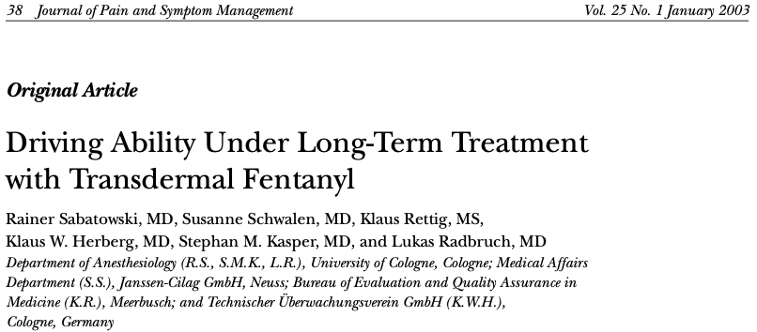
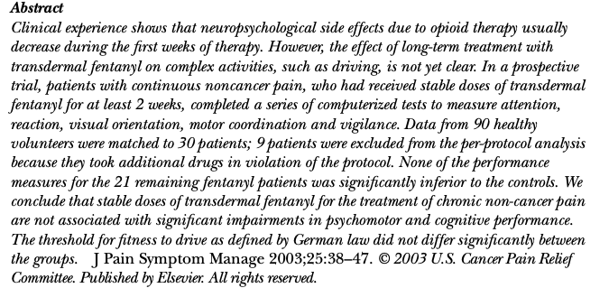
Medikamentöse Auswirkungen auf die Verkehrssicherheit

Slide 16
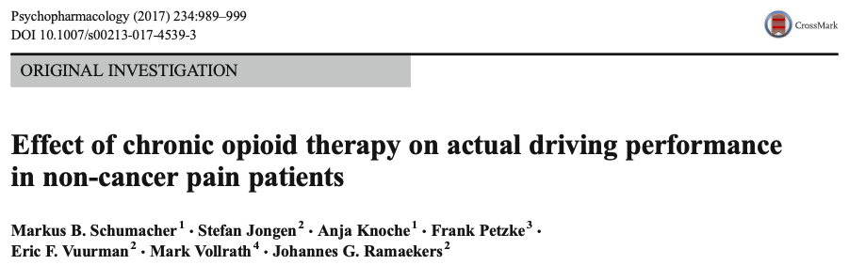
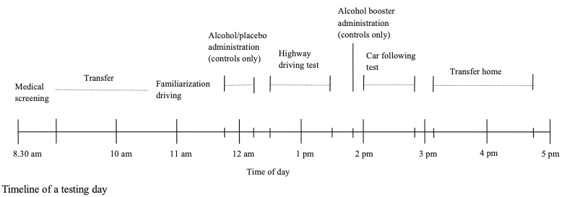
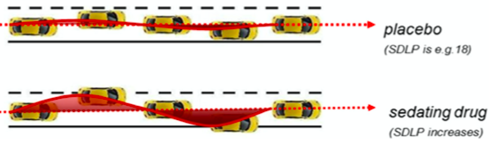
Medikamentöse Auswirkungen auf die Verkehrssicherheit
Methods: Twenty CNCP patients, long-term treated with stable doses of opioid analgesics, and 19 healthy controls conducted standardized on-the-road driving tests in normal traffic.
Performance of controls with a blood alcohol concentration (BAC) of 0.5 g/L was used as a reference to define clinically relevant changes in driving performance.
Conclusions: Driving performance of CNCP patients did not significantly differ from that of controls due to large interindividual variations. Hence in clinical practice determination of fitness to drive of CNCP patients who receive opioid treatments should be based on an individual assessment.

Slide 17
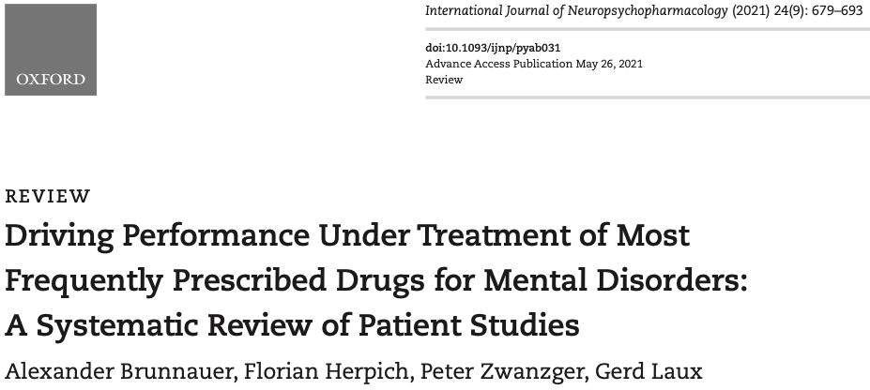
Medikamentöse Auswirkungen auf die Verkehrssicherheit
Methods: According to PRISMA guidelines, a systematic literature search on PubMed database (January 1970 to December 2020) was performed. Primary endpoints were driving performance in on-road tests, driving simulator performance, or psychomotor and visual perception functions assessed to estimate fitness to drive according to legal regulations in patient studies.
Conclusion: The available evidence suggests that psychopharmacologic medicines improve or at least stabilize driving performance of patients under long-term treatment when given on clinical considerations. To enhance treatment compliance, existing classification systems of medicinal drugs concerning impact on driving performance should also incorporate information about effects of long-term-treatment.

Slide 18
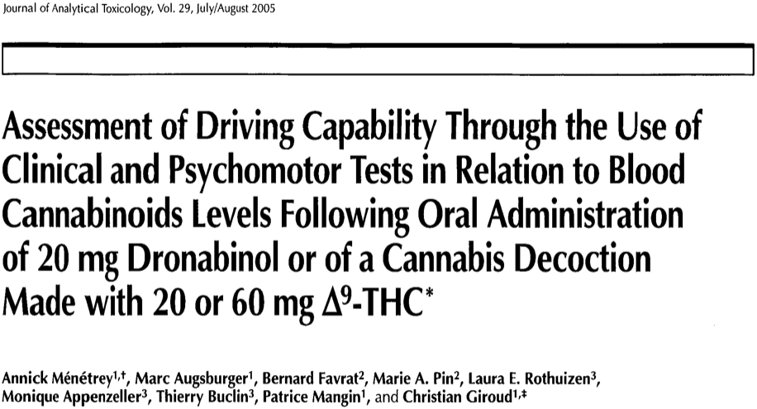
Medikamentöse Auswirkungen auf die Verkehrssicherheit
∆9 Tetrahydrocannabinol (THC) is frequently found in the blood of drivers suspected of driving under the influence of cannabis or involved in traffic crashes. The present study used a double-blind crossover design to compare the effects of medium (16.5 mg THC) and high doses (45.7 mg THC) of hemp milk decoctions or of a medium dose of dronabinol (20 mg synthetic THC, Marinol®) on several skills required for safe driving.
The sum of THC and 11-OH-THC blood concentrations provided a better estimate of impairment than THC alone.
This controlled clinical study points out the negative influence on fitness to drive after medium or high dose oral THC or dronabinol.

Slide 19
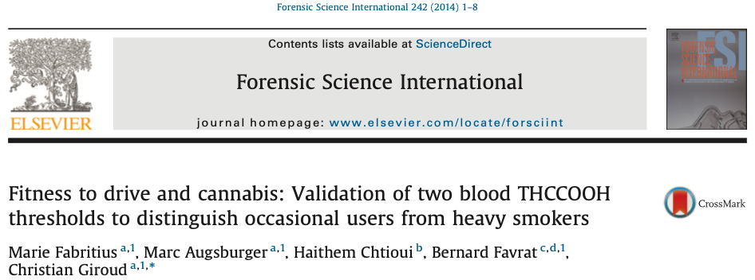
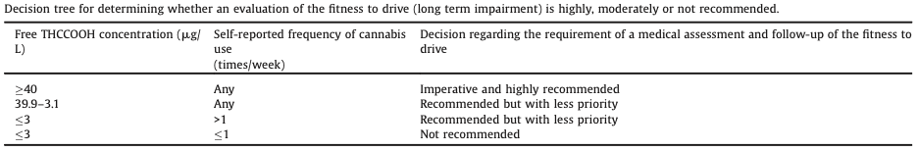
Medikamentöse Auswirkungen auf die Verkehrssicherheit

Slide 20
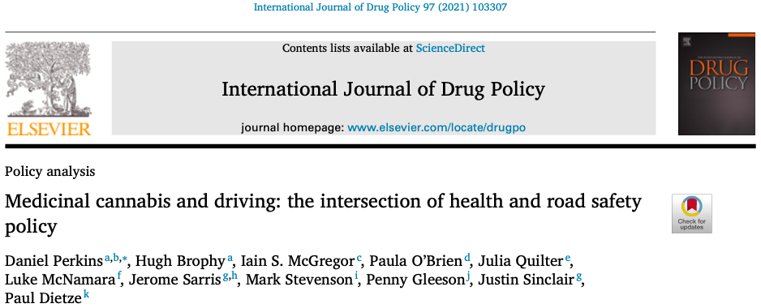
Medikamentöse Auswirkungen auf die Verkehrssicherheit
Methods: We examine the regulatory approaches used for managing road safety risks associated with potentially impairing prescription medicines and illicit drugs in Australian jurisdictions, as well as providing an overview of evidence relating to cannabis and road safety risk, unintended impacts of the ‘zero-tolerance’ approach on patients, and the regulation of medicinal cannabis and driving in comparable jurisdictions.
Conclusion: We conclude that in medical-only access models there is little evidence to justify the differential treatment of medicinal cannabis patients, compared with those taking other prescription medications with potentially impairing effects.

Slide 21
Agenda
Chronisches Schmerzsyndrom
Therapiekonzepte
Auswirkung auf die Verkehrssicherheit
Fazit

Slide 22
Fazit
Chronisches Schmerzsyndrom ist ein komplexes und vielschichtiges Problem mit erheblichen Auswirkungen auf die Verkehrssicherheit.
Die medikamentöse Behandlung chronischer Schmerzen kann die Fahrtauglichkeit positiv oder negativ beeinflussen.
Bei der Verschreibung („informed consent“) muss auf die möglichen Auswirkungen auf die Fahrleistung hingewiesen werden - „ärztliche Aufklärung“.
Bezüglich Kompatibilität der Verkehrssicherheit mit dem Suchtmittelgesetz ist einerseits eine „ärztliche Bestätigung“ erforderlich, andererseits kommen auch Alternativen ohne Suchtmittel-Listung in Frage.

Slide 23

Danke für Ihre Aufmerksamkeit!

